Slide 1
Bloque 2: Mecanismos de Universalización del Gas L.P.

Slide 2
LIBRE IMPORTACION DEL GAS L.P.
OPORTUNIDADES Y MODELOS DE EXITO

Slide 3
INDICE DE LA PRESENTACION
INTRODUCCION: Justificación Global (Tendencias mundiales)
Panorama grafico mapa Ibero-América con la clasificación de los países según su esquema de comercialización.
Modelos de éxito de países importadores
Caso Chile
Caso España
Caso Guatemala
RESUMEN DE LOS BENEFICIOS DE LA LIBRE IMPORTACION
TENDENCIAS GLOBALES
CONSUMO/PRODUCCION/PRECIOS INTERNACIONALES:
Conclusiones

Slide 4
PAISES CON LIBRE IMPORTACION, Y CON LIBERTAD DE PRECIOS AL CONSUMIDOR
PAISES CON LIBRE IMPORTACION, PERO CON CONTROL DE PRECIOS AL CONSUMIDOR
PAISES CON IMPORTACION RESTRINGIDA Y CON CONTROL DE PRECIOS AL COSUMIDOR

Slide 5
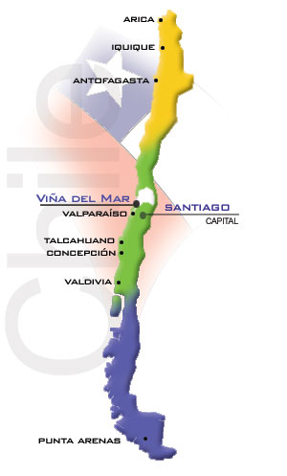
MODELO CHILENO
CONSUMO ANUAL 2012 1,140,000 TNS
PRODUCCION NACIONAL 2012 450,000 TNS
IMPORTACION ANUAL 2012 690,000 TNS
EMPRESAS PRODUCTORAS: ENAP (Empresa Nacional del Petróleo)
EMPRESAS IMPORTADORAS: ENAP (Empresa Nacional del Petróleo) GASMAR
NORGAS
EMPRESA LIPIGAS
GASCO
ABASTIBLE
EMPRESAS DISTRIBUIDORAS: 3

Slide 8
CADENA DE COMERCIALIZACION DEL GAS LP EN CHILE
LIBERALIZADO
LIBERALIZADO
LIBERALIZADO
LIBERALIZADO

Slide 9
CHILE RÉGIMEN DE PRECIOS DE LOS DISTINTOS TIPOS DE SUMINISTRO DE GLP A CONSUMIDORES FINALES
Modalidad | Tipo de Suministro | Régimen
Envasado | Envases Populares | Liberalizado
 | GLP Automoción | Liberalizado
Granel | Usuarios Finales | Liberalizado
Canalizado | Usuarios Finales | Liberalizado

Slide 11
BENEFICIOS DEL ESQUEMA CHILENO
PARA EL CONSUMIDOR FINAL:
Seguridad en el abasto en cualquier temporada de año.
Calidad del servicio
Libertad para elegir a su proveedor (tres empresas distribuidoras con cilindros intercambiables)
Precios competitivos
PARA LOS IMPORTADORES Y DISTRIBUIDORES:
Mercado ordenado por la libre competencia
Igualdad de condiciones para competir
Margen de comercialización adecuado
Varias opciones de proveedor
PARA EL GOBIERNO:
Seguridad en el abasto a consumidores en general
Responsabilidades claramente definidas
Facilidad para la fiscalización
Fomento de la libre competencia
No subsidios

Slide 12
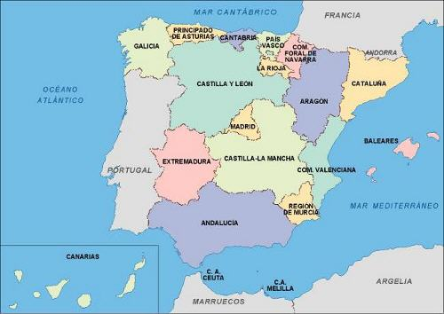
MODELO ESPAÑA
CONSUMO ANUAL 2012 1,635,354 Tm
PRODUCCION NACIONAL 2012 1,227,530 Tm
IMPORTACION 2012 407,824 Tm
EMPRESAS PRODUCTORAS: REPSOL BUTANO
CEPSA
BP
EMPRESAS PRIVADAS IMPORTADORAS: DISA (PRIVADA)
SHELL (PRIVADA)
GALP (PRIVADA)
PRIMAGAZ (PRIVADA)
EMPRESAS DISTRIBUIDORAS REGISTRADAS: 161
FUENTE: CNE.ES

Slide 14
FUENTE: CNE.ES

Slide 15
CADENA DE COMERCIALIZACION DEL GAS LP EN ESPAÑA

Slide 16
ESPAÑA RÉGIMEN DE FIJACIÓN DE PRECIOS DE LOS DISTINTOS TIPOS DE SUMINISTRO DE GLP A CONSUMIDORES FINALES
Modalidad | Tipo de Suministro | Régimen
Envasados | Envases de 8 a 20 Kg. | Regulado
 | Envases Populares menos de 8Kg | Liberalizado
 | GLP Automoción | Liberalizado
Granel No Canalizado | Suministrado por operadores al por | Regulado
 | mayor a empresas distribuidoras de
 | GLP por canalización
 | Consumidor Final | Liberalizado
Granel Canalizado | Usuarios Finales | Regulado

Slide 17
(c€/kg)
HISTORICO DE PRECIOS X KG DEL GAS LP AL CONSUMIDOR FINAL

Slide 18
BENEFICIOS DEL MODELO EN ESPAÑA
PARA EL CONSUMIDOR FINAL:
-El 80% del consumo del GLP es a través de bombonas de 8 a 20 kilos en donde el precio controlado tiene un tope máximo en beneficio de las clases populares.
-El granel y la carburación que son libres, fluctúan en función del precio internacional y de las condiciones de competencia, beneficiando a los consumidores cuando el precio internacional baja.
-Garantía de abasto en cualquier temporada del año.
PARA LOS DISTRIBUIDORES:
-Los precios a los distribuidores, se mantienen controlados para ser iguales para todos.
-El esquema no permite la entrada de nuevos distribuidores a competir
PARA EL GOBIERNO:
-No incurre en gastos de subsidios ya que no participa en la cadena de distribución solamente mantiene el control de precios.
-Mantiene los preceptos sociales.

Slide 19
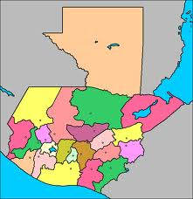
MODELO GUATEMALA
CONSUMO ANUAL 2012 274,478 TNS
PRODUCCION NACIONAL 2012 0 TNS
IMPORTACION 2012 364,780 TNS
EMPRESAS PRODUCTORAS: - - -
EMPRESAS PRIVADAS IMPORTADORAS: ZETA GAS DE C. A.
GAS DEL PACIFICO , S.A.
DAGAS, S.A.
EMPRESAS DISTRIBUIDORAS REGISTRADAS: 14 CON 47 PLANTAS

Slide 22
CADENA DE COMERCIALIZACION DEL GAS LP EN GUATEMALA

Slide 23
GUATEMALA RÉGIMEN DE FIJACIÓN DE PRECIOS DE LOS DISTINTOS TIPOS DE SUMINISTRO DE GLP A CONSUMIDORES FINALES
Modalidad | Tipo de Suministro | Régimen
Envasado | Envases Populares | Liberalizado
 | GLP Automoción | Liberalizado
Granel | Usuarios Finales | Liberalizado
Canalizado | Usuarios Finales | Liberalizado

Slide 24
Quet X
Galón

Slide 25
BENEFICIOS DEL MODELO EN GUATEMALA
PARA EL CONSUMIDOR FINAL:
-Cuando el precio internacional baja se traslada al precio final
-Garantía de abasto
-Calidad del servicio
-Libertad para elegir a su proveedor.
PARA LOS IMPORTADORES Y DISTRIBUIDORES:
-Reflejo en el mercado nacional de los beneficios obtenidos, al adquirir altos volúmenes de importación
-Mercado ordenado con reglas claras
-Igualdad de condiciones para competir
-Fomento a la eficiencia y obtención de un margen de comercialización adecuado
-Libertad de mercado
-Varias opciones de proveedor
PARA EL GOBIERNO:
-Seguridad en el abasto a consumidores en general
-Beneficios fiscales importantes.
-Responsabilidades claramente definidas
-Facilidad para la fiscalización
-Libre competencia
-No subsidios

Slide 26
TENDENCIAS GLOBALES
LA OFERTA
La oferta del GLP seguirá incrementándose los próximos 5 años en un promedio del 2.7% anual (p-47) principalmente por:
-La sobreproducción a nivel mundial de GLP principalmente en el medio oriente.
-América del norte también incrementara su producción.
-La alta producción de gas natural como fuente del lp.
-Gran disponibilidad a nivel mundial.
LA DEMANDA
La demanda se incrementara también a razón de 2.7% anual en Norte y Sudamérica.
-Estará asociada a la expansión demográfica.
-Al crecimiento económico de la zona.
-Diversificación a otros sectores como son el transporte, el industrial, el minero, el marítimo etc.
-Se cuenta con la infraestructura necesaria para el almacenamiento, transporte y distribución para cubrir la demanda.
LAS FORTALEZAS
Por cuestiones ecológicas, menor emisión de co2, al sustituir el uso de la leña, el carbón, el keroseno, que son productos que dañan la salud de las personas, y el medio ambiente.
Puede ser llevado a los lugares mas remotos en donde exista población lo que no sucede con el gas natural.
El uso generalizado del Gas LP es actual y sus beneficios están presentes, lo contrario al desarrollo de las energías renovables no convencionales, que aun no están en posibilidad de cubrir la demanda global de energía, y substituir eficientemente el uso de los hidrocarburos

Slide 27
FUENTE: indexmundi.com

Slide 28
RESUMEN DE LOS BENEFICIOS DE LA LIBRE IMPORTACION

Slide 29
BENEFICIOS DE LA LIBRE IMPORTACION
PARA EL CONSUMIDOR FINAL
Mejores precios del Gas LP ajustados a la realidad del mercado
Garantía el abasto del Gas LP en cualquier época del año.
Reciben mejor servicio en calidad y eficiencia
PARA LOS DISTRIBUIDORES E IMPORTADORES
Se sientan las bases para que en un marco de eficiencia, los distribuidores e importadores operen con un margen comercial a pegado a la realidad del sector.
Mas flexibilidad en negociar precios y condiciones comerciales en un esquema de equidad y nula discriminación.
Posibilidad de adquirir y ofrecer la molécula que deseas para fines determinados.
Puedes negociar mejor calidad de producto, disminuyendo oleosidad o fracciones pesadas.
Libertad en la administración seguridad y manejo de su almacenamiento.
Es un detonante para mejorar la calidad del servicio a los clientes.
Con la libre importación los particulares logran menores costos y mas eficiencia que el estado, porque compiten en mercados abiertos y tienen mas opciones de negociación que el estado.

Slide 30
BENEFICIOS DE LA LIBRE IMPORTACION
PARA EL GOBIERNO:
Se elimina cualquier tipo de subsidio, ya que los gastos y riesgos que implican la importación, transportación, almacenamiento y distribución corren a cargo de los importadores y no del gobierno.
Se deja de distraer y arriesgar recursos que pudieran ser aprovechados para otros programas públicos, sin que signifique un menoscabo en el cumplimiento de políticas energéticas.
La responsabilidad del abasto recae en los importadores privados con lo que asegura el suministro en cualquier época de año, aprovechando el dinamismo y flexibilidad propia de las empresas privadas en la toma de decisiones.
En países en donde hay una empresa estatal productora, los importadores responden en caso de una disminución en la producción.
Propicia regulaciones que posibilitan la instrumentación clara en la que los particulares se concentran a realizar empresa y el gobierno a gobernar.
Se sustituyen las reglas jurídicas por las reglas de mercado (regulación estrictamente indispensable)
Se suaviza el control de precios al consumidor final con posibilidad de liberarlo.

Slide 31
CONCLUSIONES
RESTRINGIR LA LIBRE IMPORTACION, TIENE SUS DESVENTAJAS
La experiencia internacional nos ha enseñado que la libre importación es y será el mejor esquema de abasto para un país cuya producción sea inferior a la demanda.
Es recomendable que los países eliminen las barreras a la importación que existan, permitiendo a los particulares lleven a cabo esta función.
No cabe duda que en México las condiciones para la libre importación están dadas , tenemos la regulación que lo permite y contamos con la infraestructura para materializarla.

Slide 32
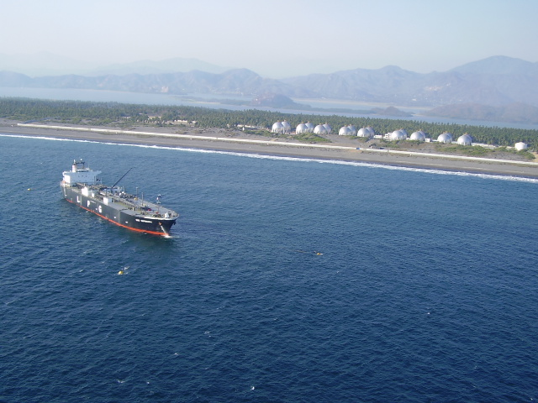
G R A C I A S

